Slide 1
Молодёжный кубок мира
2025–2026
Тур 6

Slide 2
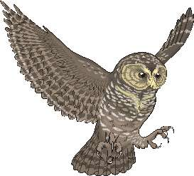
Сайт МКМ
http://student.chgk.info/
Группа ВКонтакте
https://vk.com/mkm_chgk
Оргкомитет
koord@student.chgk.info

Slide 3
Блок 1

Slide 4
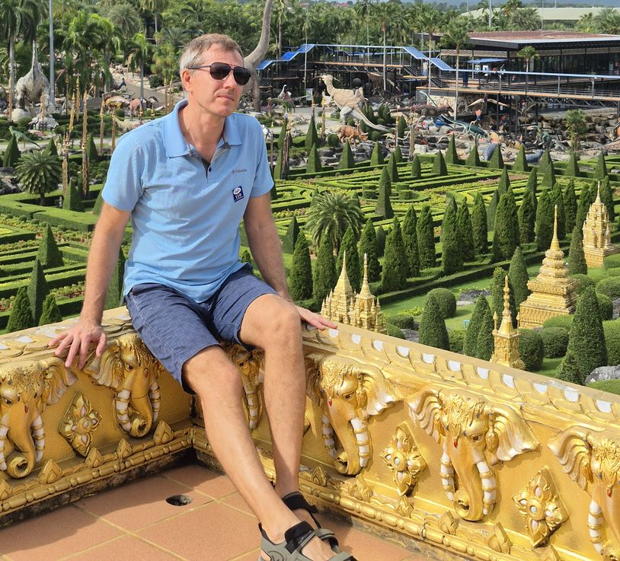
Редактор:
Александр Сидоренков (Смоленск)

Slide 5
Вопрос 1

Slide 6
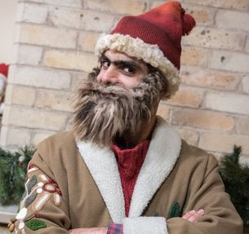
1
Ответ:
Дед Мороз

Slide 7
Вопрос 2

Slide 8
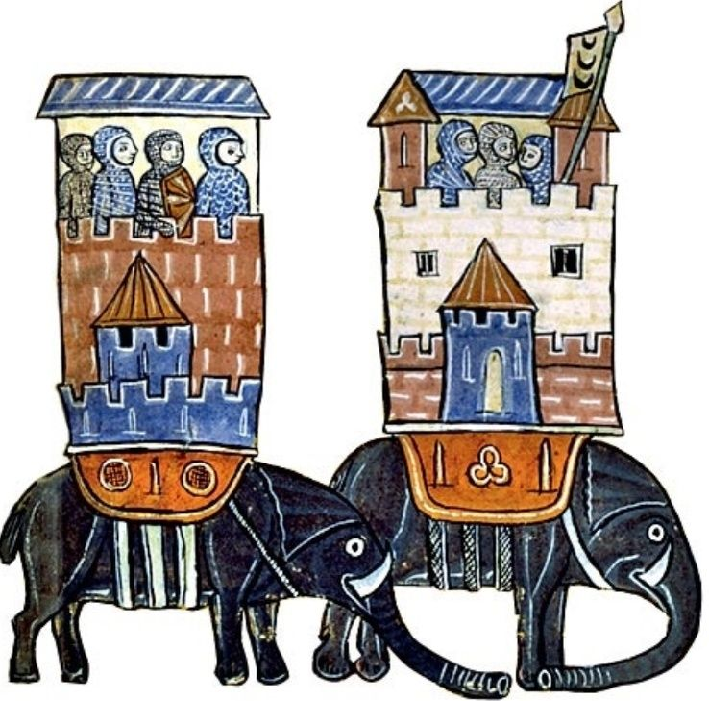
2
Ответ: слон

Slide 9
Вопрос 3

Slide 10
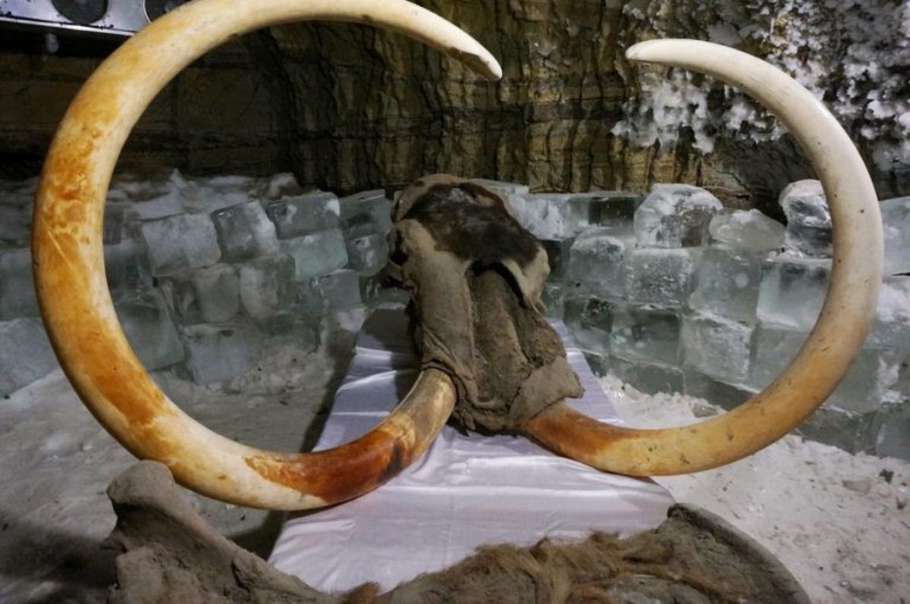
3
Ответ:
бивни

Slide 11
Вопрос 4

Slide 12
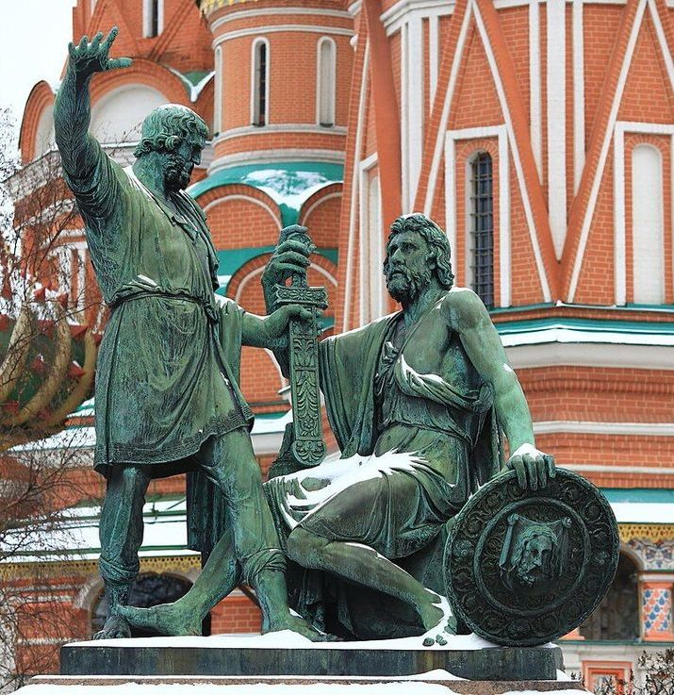
4
Ответ:
Кузьма Минин

Slide 13
Вопрос 5

Slide 14
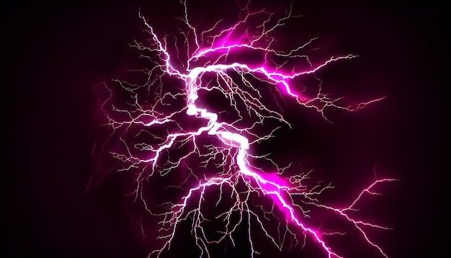
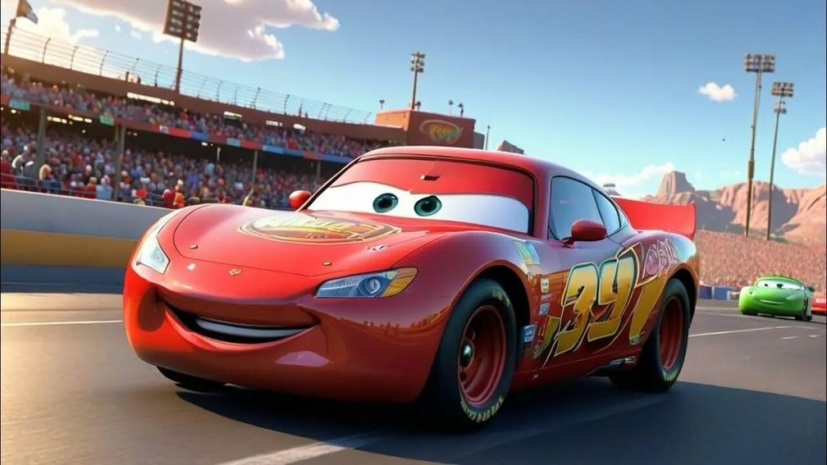
5
Ответ:
молния

Slide 15
Вопрос 6

Slide 16
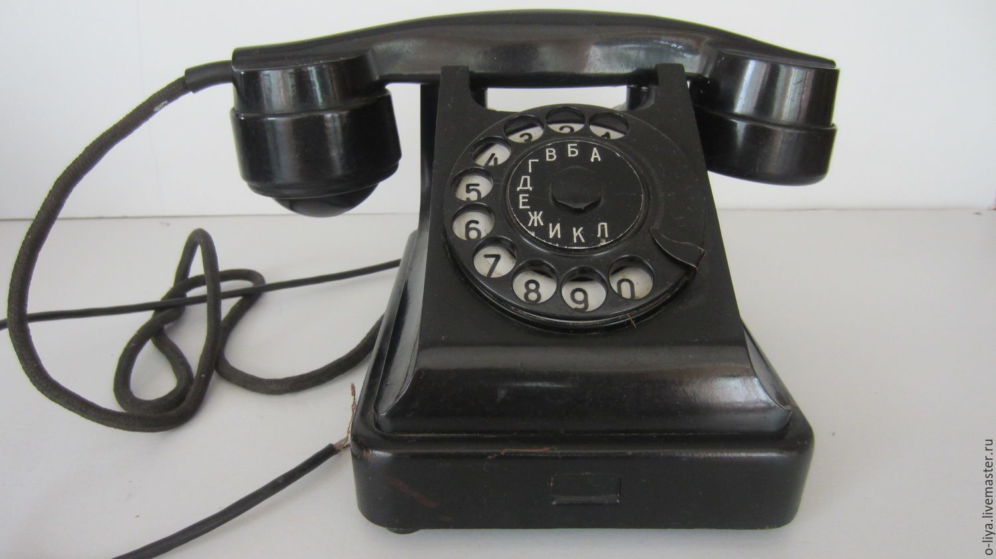
6
Ответ: телефон

Slide 17
Вопрос 7

Slide 18
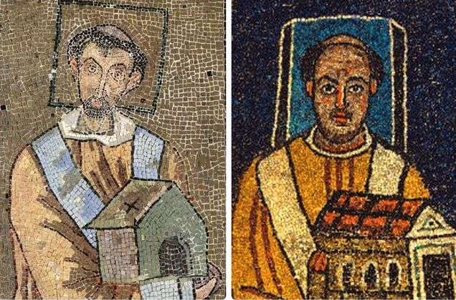
7
Ответ:
нимб

Slide 19
Вопрос 8

Slide 20
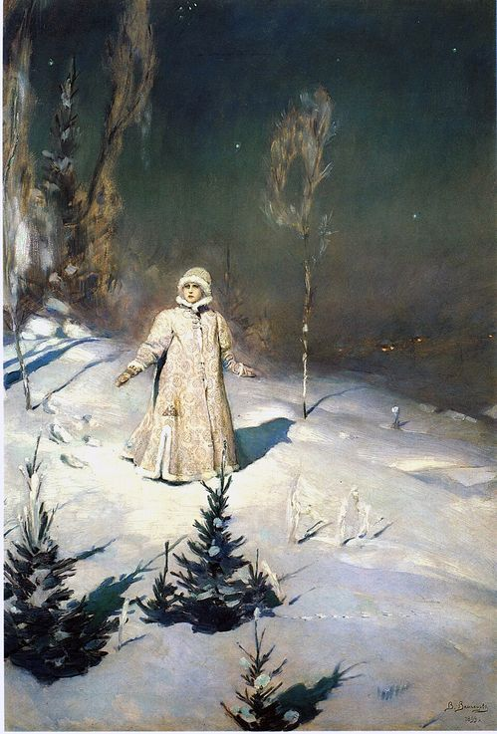
8
Ответ:
Снегурочка

Slide 21
Вопрос 9

Slide 22

9
Ответ: Солнце, Луна

Slide 23
Вопрос 10

Slide 24
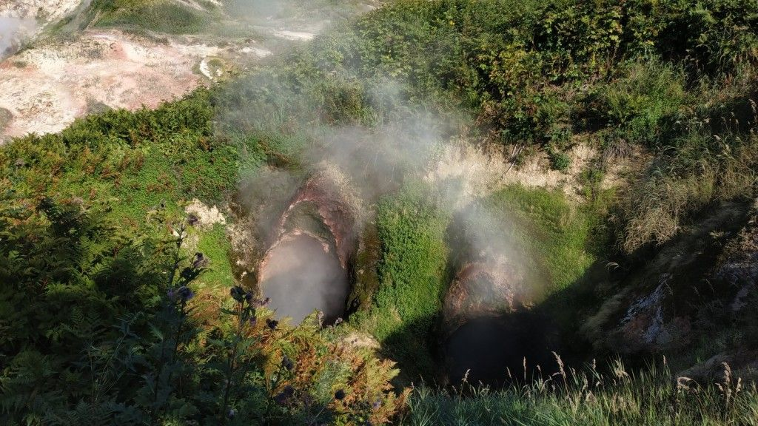
10
Ответ: гейзер

Slide 25
Вопрос 11

Slide 26
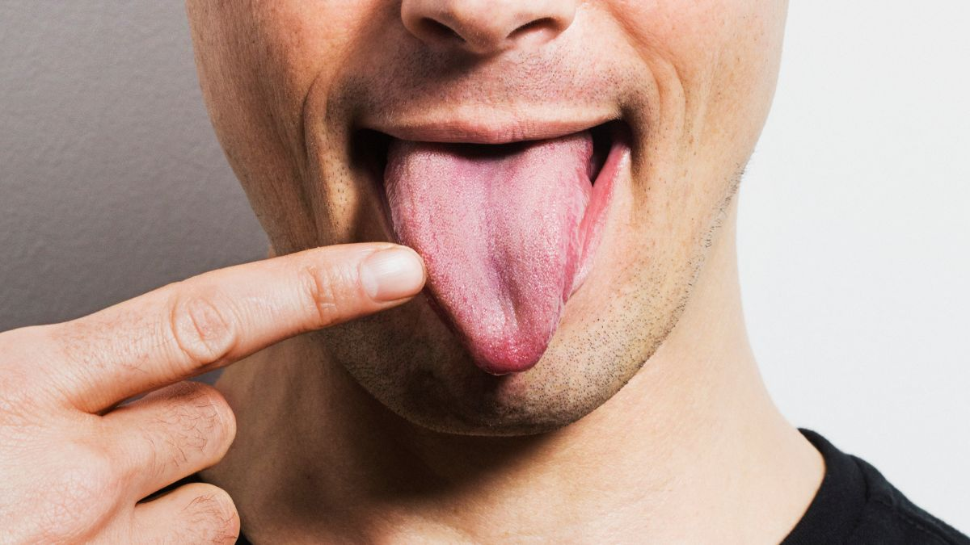
11
Ответ:
язык

Slide 27
Вопрос 12

Slide 28
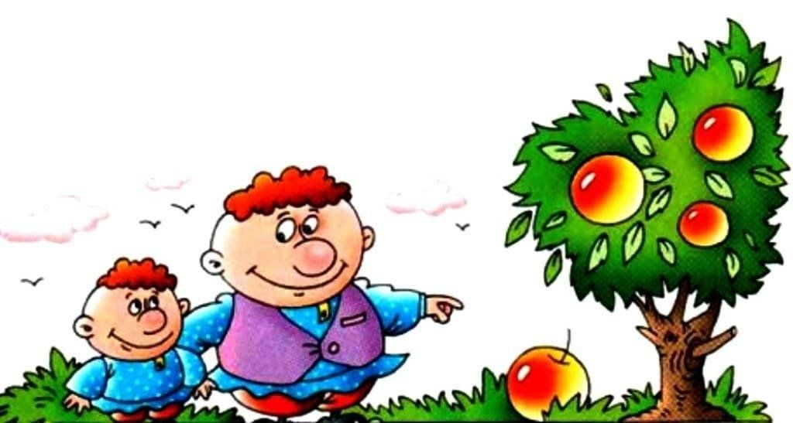
12
Ответ: яблоко, яблоня

Slide 29
ПЕРЕРЫВ

Slide 30
Блок 2

Slide 31
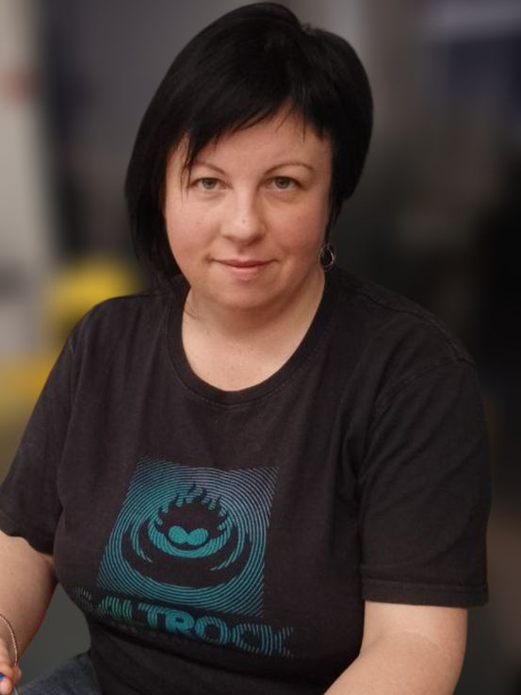
Редактор:
Юлия Лунёва (Днепр)

Slide 32
Вопрос 13

Slide 33
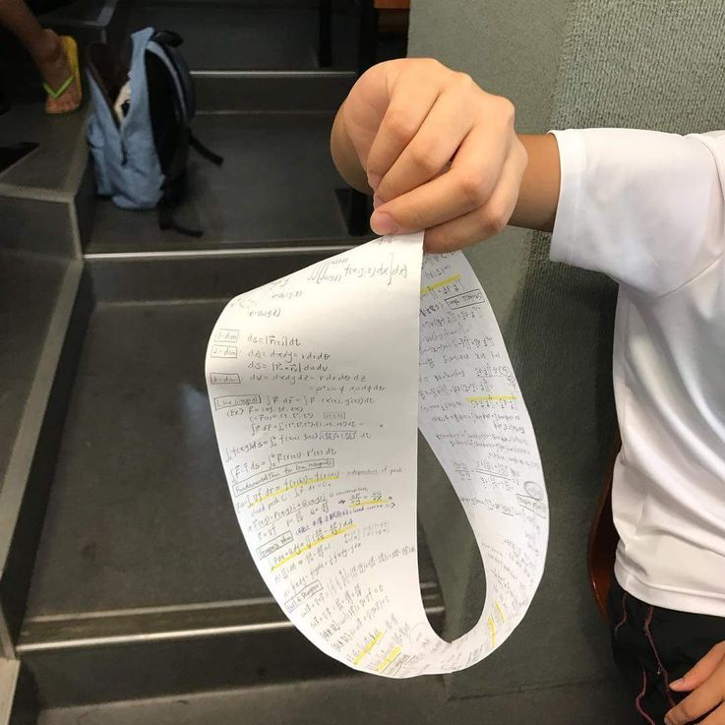
13
Ответ:
Мёбиус

Slide 34
Вопрос 14

Slide 35
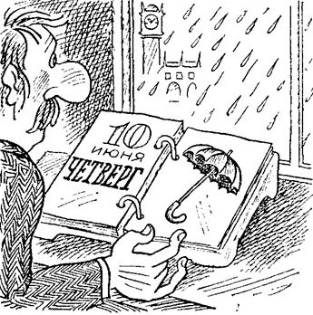
14
Ответ: четверг

Slide 36
Вопрос 15

Slide 37
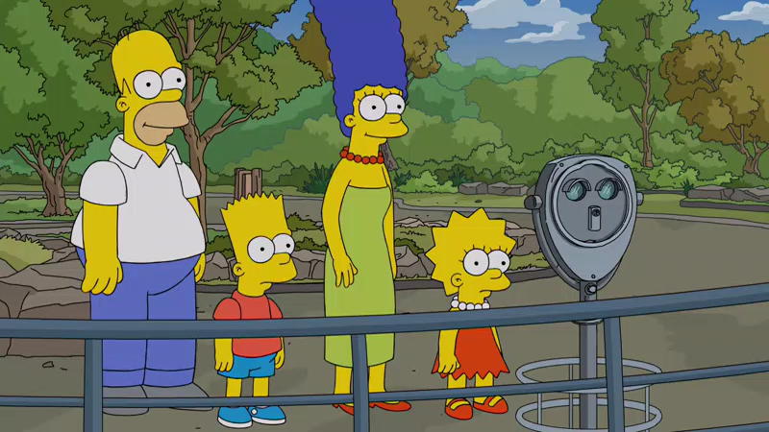
15
Ответ: O

Slide 38
Вопрос 16

Slide 39
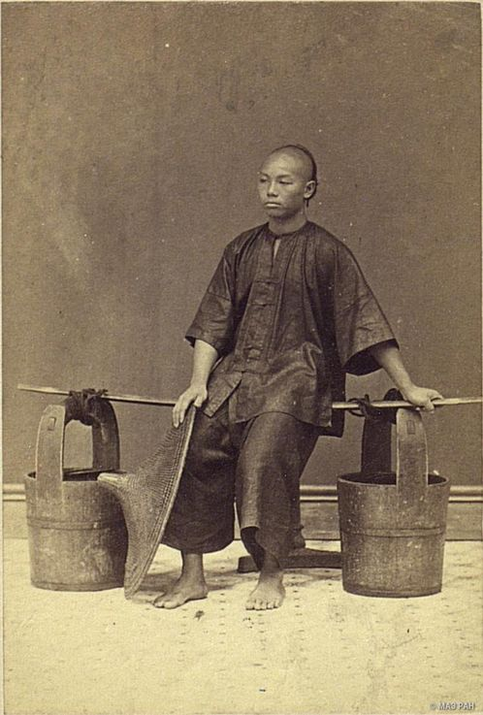
16
Ответ: вода

Slide 40
Вопрос 17

Slide 41
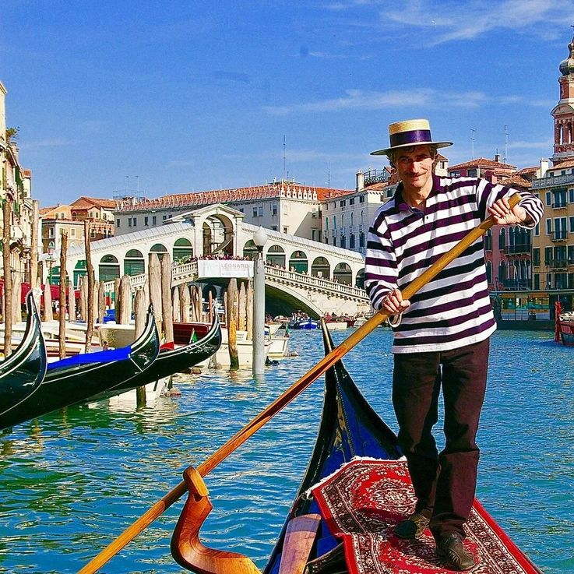
17
Ответ:
Венеция

Slide 42
Вопрос 18

Slide 43
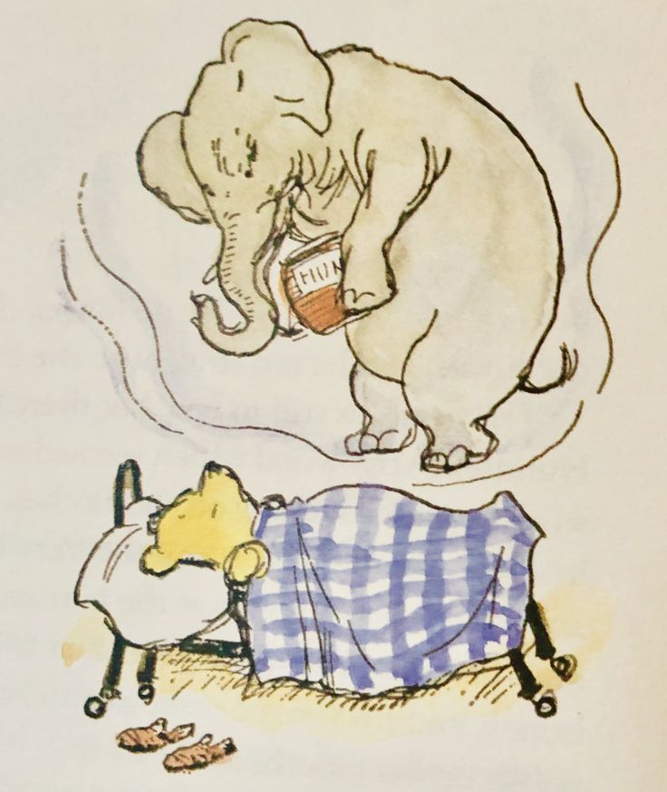
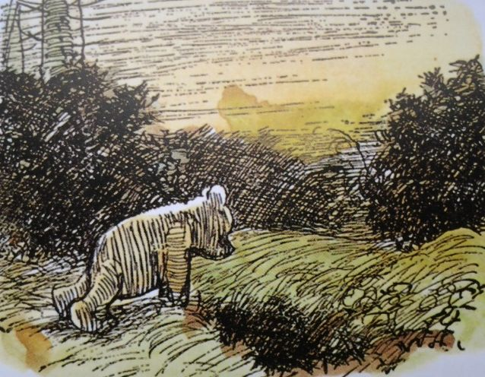
18
Ответ: Винни-Пух

Slide 44
Вопрос 19

Slide 45
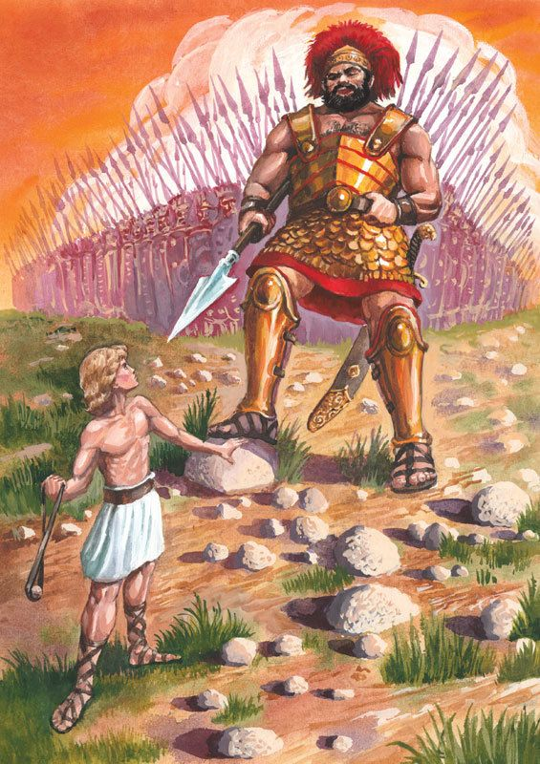
19
Ответ: Голиаф

Slide 46
Вопрос 20

Slide 47
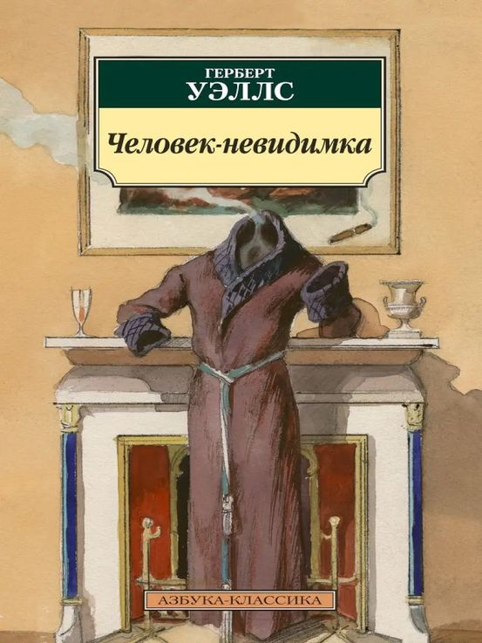
20
Ответ:
Человек-невидимка

Slide 48
Вопрос 21

Slide 49
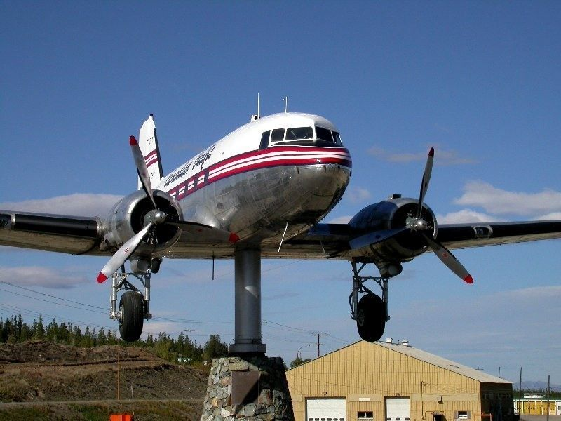
21
Ответ:
флюгер

Slide 50
Вопрос 22

Slide 51
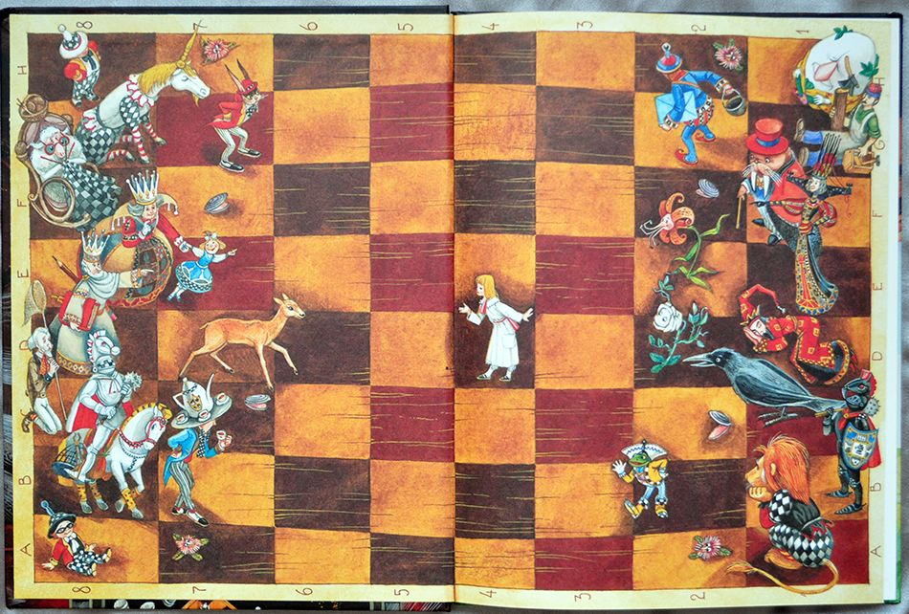
22
Ответ:
Алиса

Slide 52
Вопрос 23

Slide 53
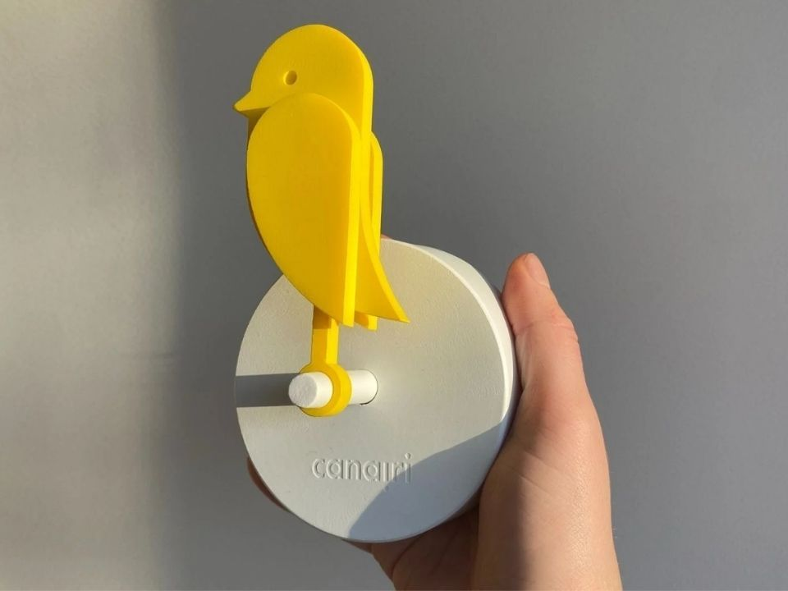
23
Ответ:
канарейка

Slide 54
Вопрос 24

Slide 55
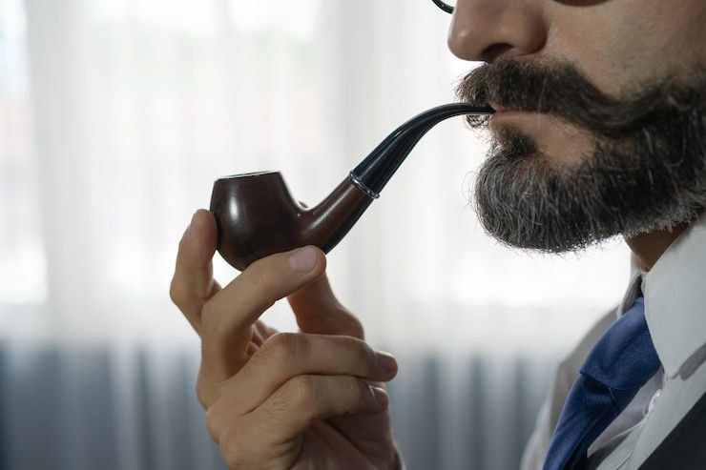
24
Ответ:
курит

Slide 56
Игра окончена
Спасибо за игру!

